Slide 1

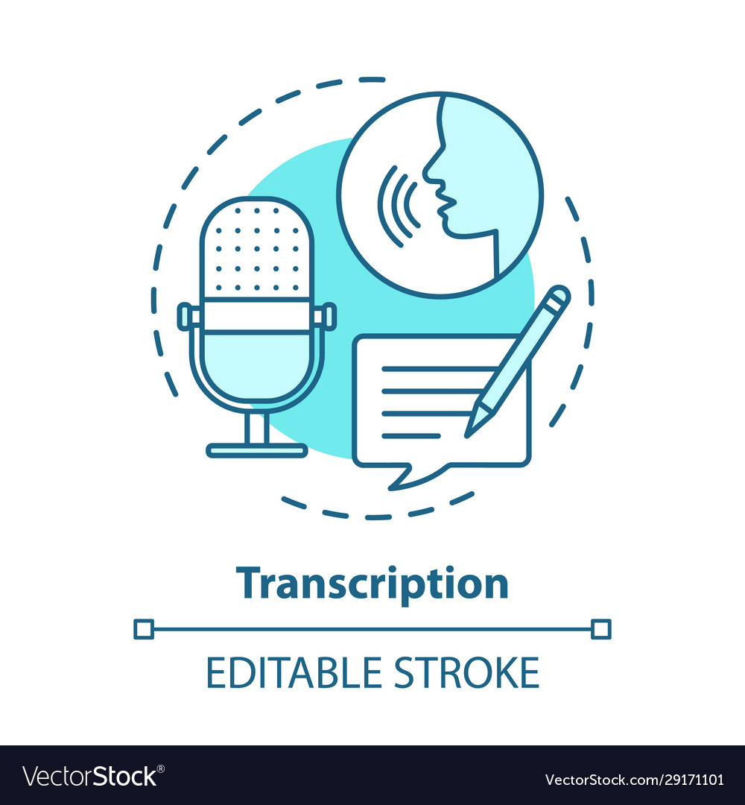
ECHO SCRIPT
Alcançando o sucesso, juntos
Presented by: ProMinds
1

Slide 2



ITINERÁRIO
1
4
2
3
Sprint
Sprint
Sprint
Sprint
2

Slide 3
CONTEÚDO
Logotipo
Contextualização do problema
Problema a ser resolvido
Integrantes
05
04
06
08
Benefícios esperados
12
Proposta de solução
Framework ágil
Impacto da solução
09
13
11
Arquitetura da solução
Referências
Tecnologias
Necessárias
16
18
Agradecimento
Dashboard
19
15
17
3

Slide 4

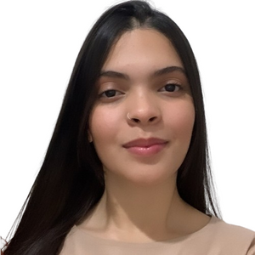
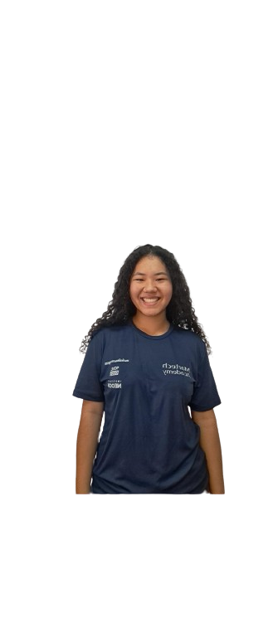


INTEGRANTES
Turma 2TSCF
Isabela Novais
RM550234
Caiky Ávila
RM99274
Giovanna Barbosa
RM99105
Lucas Pinheiro RM99061
Yann Dantas RM550783
4

Slide 5

ECHO
SCRIPT
5

Slide 6

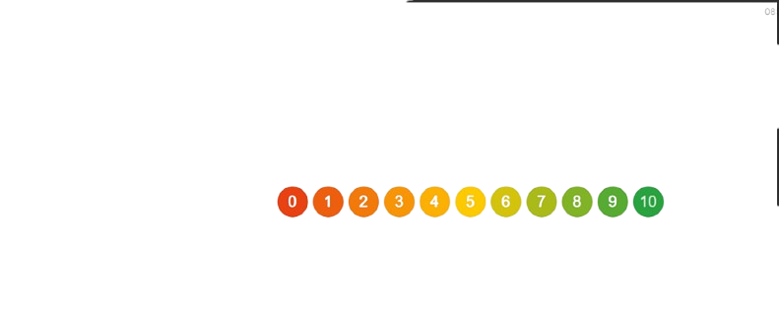
CONTEXTUALIZAÇÃO DO PROBLEMA
Referente a essa experiência, em uma escala de 0 a 10, qual a probabilidade de você indicar a TOTVS para um amigo?
Net Promoter Score (NPS):
Apresentada em 2003 por Fred Reichheld na Universidade de Harvard.
Tornou-se um dos principais métodos para obter feedback e mensurar a lealdade do cliente.
Atuamente a TOTVS enfrenta o desafio de aprimorar a análise das pesquisas NPS dos clientes. A baixa qualidade das transcrições de áudios, impede a extração eficiente de insights. O objetivo é desenvolver um sistema de transcrição com alta qualidade.
6

Slide 7
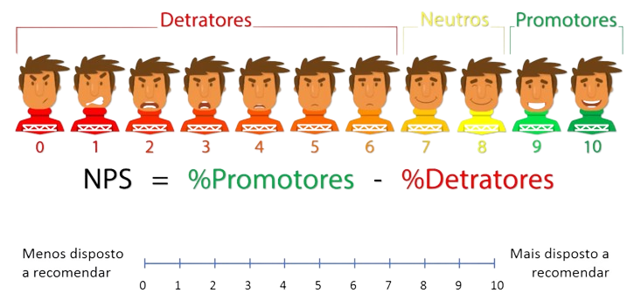
Detratores
Neutros
Promotores
NPS = %Promotores - %Detratores
Com o NPS, empresas identificam pontos fortes e fracos, entendem as prioridades de clientes e colaboradores, elevando a qualidade de produtos e serviços.
7

Slide 8





01
Transcrição de áudio
04
Relevância
05
02
Análise de sentimento
NPS
PROBLEMA A SER
03
RESOLVIDO
06
Precisão
NPL
8

Slide 9
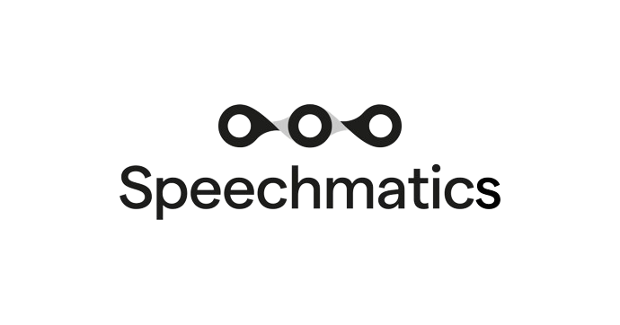
PROPOSTA DE SOLUÇÃO
Propomos integrar a API do Speechmatics para transcrever áudios com alta precisão muitas vezes alcançando taxas de precisão superiores a 90% de forma rápida e eficiente, melhorando a qualidade e agilidade na conversão para texto.
O algoritmo do Speechmatics funciona através de um processo chamado de reconhecimento automático de fala (ASR - Automatic Speech Recognition). O Pré-processamento do áudio, extração de características, uso de modelos acústicos e de linguagem, decodificação da sequência de palavras mais provável e pós-processamento para correção de erros. Essas etapas envolvem o uso de técnicas como redes neurais profundas e algoritmos de busca para alcançar uma transcrição precisa e compreensível.
9

Slide 10
PROPOSTA DE SOLUÇÃO
Após a transcrição, o conteúdo será armazenado de forma persistente em um repositório e depois disso irá gerar insights para os usuários.
O projeto final será um dashboard a partir das transcrições realizadas de forma eficiente e precisa. A visualização dos dados terá informações extraídas dos áudios e de metadados inseridos para compor o cenário do cliente.
A partir do comportamento dos consumidores, será possível identificar quais são os futuros clientes a agir da mesma forma, gerando valor ao negócio para previnir insatisfação com clientes.
10

Slide 11

IMPACTOS DA SOLUÇÃO
Redução de custos;
Melhoria na tomada de decisões;
Escalabilidade para grandes volumes de dados;
Qualidade na transcrição e análise de sentimento;
Aumento do nível de satisfação e fidelidade do cliente;
Aumento da produtividade da equipe de atendimento ao cliente;
Maior representatividade de diferentes dialetos e sotaques na análise das pesquisas NPS;
Estímulo à criação de empregos na área de tecnologia e inteligência artificial.
11

Slide 12

BENEFÍCIOSESPERADOS
Espera-se que o sistema de transcrição de áudio para pesquisa NPS da TOTVS ofereça uma redução significativa na probabilidade de cancelamento de serviços devido à falta de resolução de problemas, ao mesmo tempo em que proporciona uma categorização mais precisa dos clientes. Além disso, a transcrição será realizada de forma precisa e eficiente, com ganho de tempo para a empresa e consumidores.
Implementações futuras: Transcrição realizada em Inglês e Espanhol.
12

Slide 13
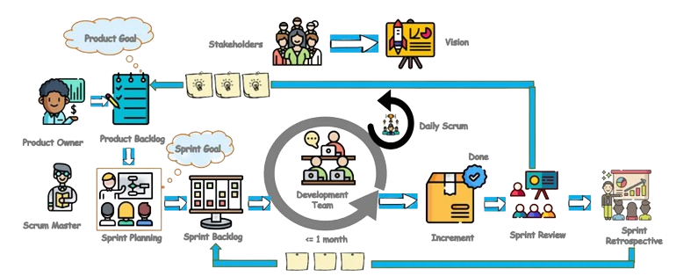
FRAMEWORK ÁGIL
Modelo de trabalho
13

Slide 14
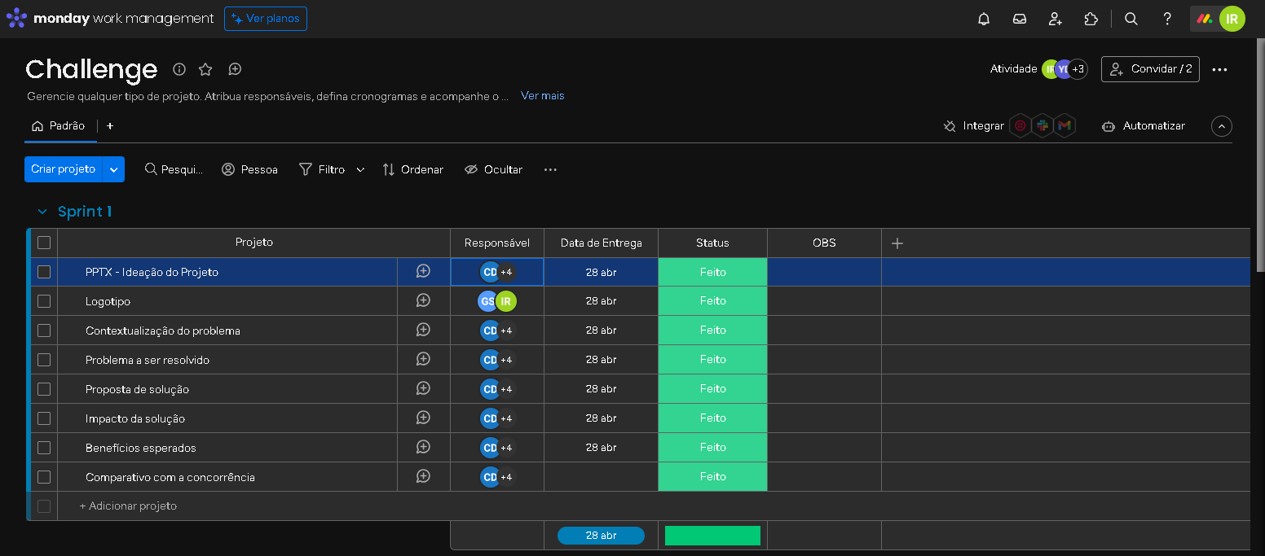
FRAMEWORK ÁGIL
Utilizamos o Monday para gerenciar o cronograma do nosso projeto e organizar a entrega das sprints. Essa ferramenta nos permite ter uma visão clara das tarefas, prazos e responsabilidades, facilitando a colaboração da equipe e garantindo que estamos sempre alinhados com nossos objetivos.
14

Slide 15


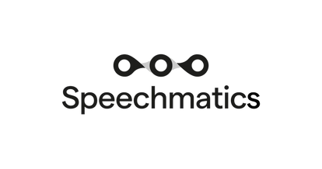


TECNOLOGIAS NECESSÁRIAS
Tecnologia utilizada | Descrição do Uso da Tecnologia na solução definida
 | Ferramenta para gestão de projetos, auxiliando no controle das atividades em equipe.
 | Linguagem de programação onde serão integradas as APIs de transcrição e consulta utilizadas em nosso projeto, possibilitando também a análise acerca com resultados.
 | Ferramenta que ira realizar as transcrições de áudio de maneira rápida e eficaz, tendo como diferencial o processo de ASR (Automatic Speech Recognition), processo este que permite a a decodificação da sequência de palavras mais prováveis.
 | Banco de dados NoSQL para armazenar os arquivos JSON (contendo as transcrições).
 | Ferramenta de visualização de dados que irá gerar de maneira mais ilustrativa e direta, insights sobre a análise de sentimento feita em relação as transcrições.
15

Slide 16

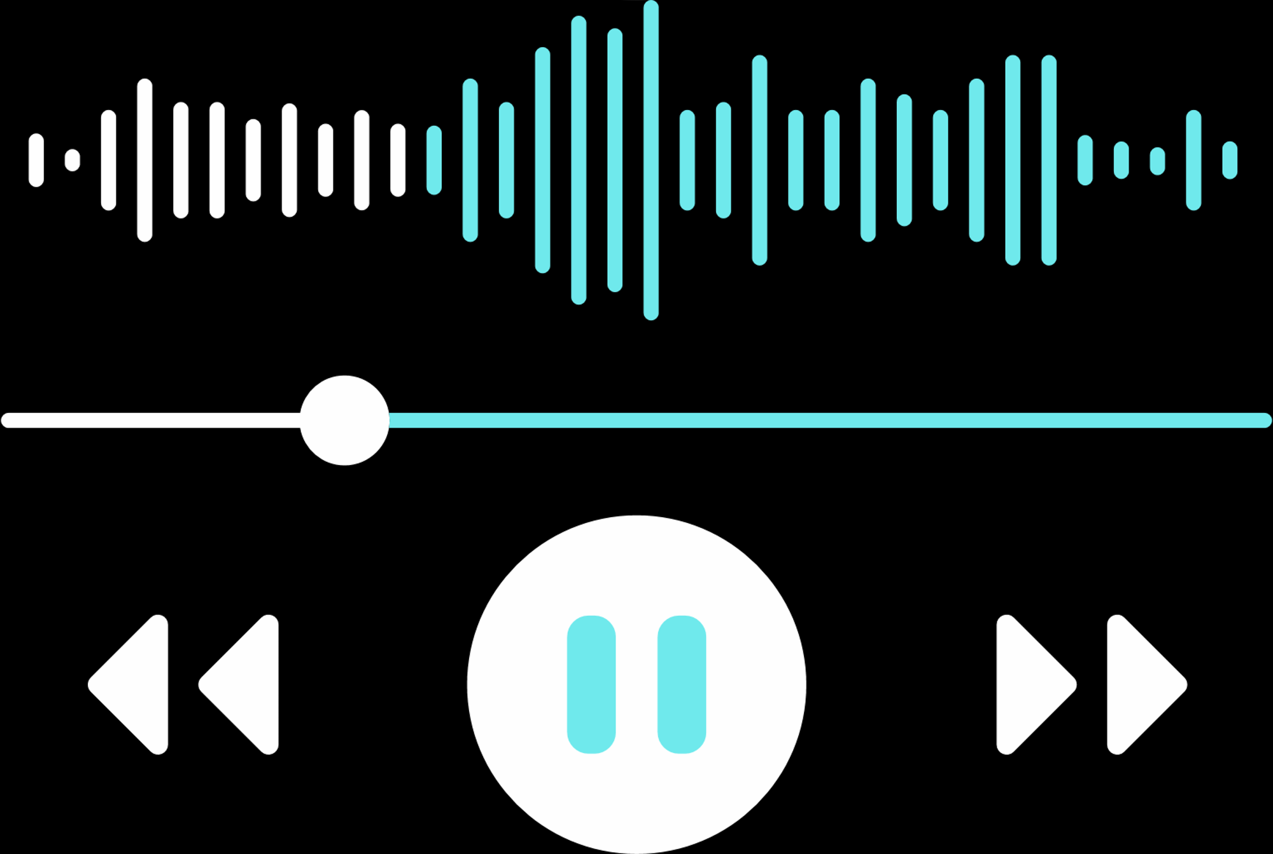

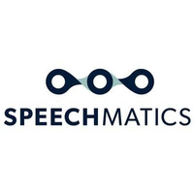




ARQUITETURA DA SOLUÇÃO
Armazenamos as transcrições no MongoDB
Áudios da TOTVS
Transcrição dos áudios
Com Python iniciaremos o tratamento das transcrições feitas
Mongo DB
Já com todas as etapas concluídas, adicionamos mais dados sobre os clientes
Uma vez treinado, o modelo estará pronto para desenvolver com exatidão o cálculo do nosso NPS
Com o pré-processamento
realizado, iniciaremos os treinamentos com nosso modelo, separando em base de teste e base de treino
Contendo todos os dados, desenvolvemos dashboards interativos e relatórios
Por fim, chegamos no usuário final, que irá consumir as informações para tomada de decisão
16

Slide 17
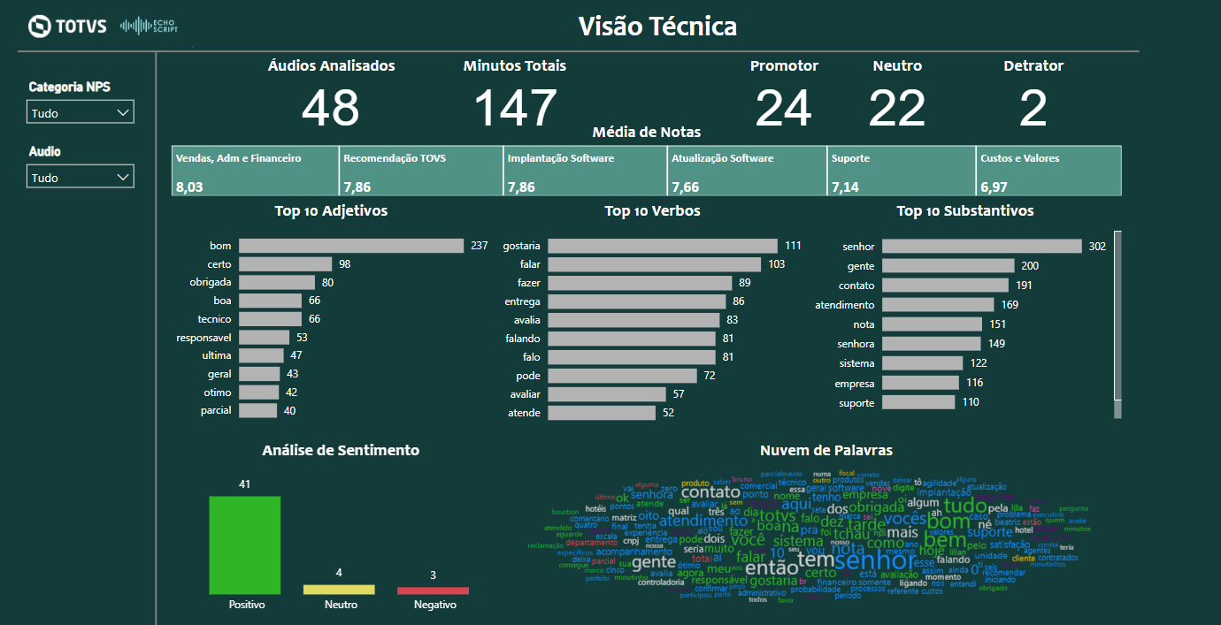
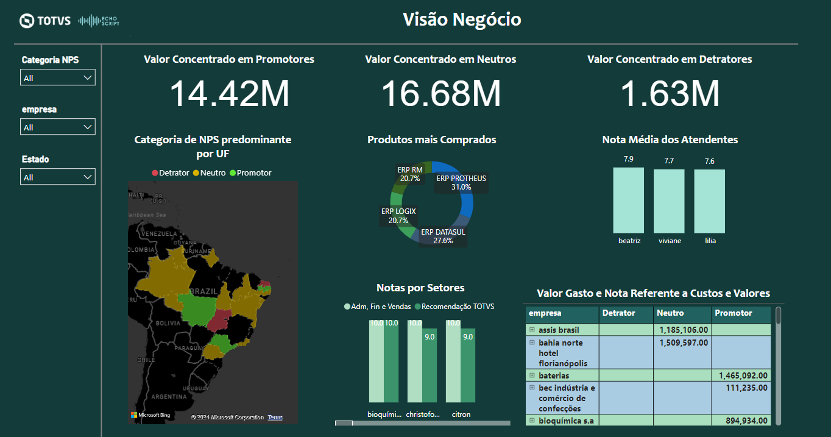
DASHBOARD
ACESSE AQUI O DASHBOARD!
ACESSE AQUI A DOCUMENTAÇÃO!
17

Slide 18
REFERÊNCIAS BIBLIOGRÁFICAS
O que é NPS: Net Promoter Score, o indicador de lealdade de clientes. SoluCX. Disponível em: https://solucx.com.br/blog/o-que-e-nps-net-promoter-score/. Acesso em: 21 de abril de 2024.
NPS: o método que nasceu em Harvard e se tornou indispensável no varejo. SoluCX. Disponível em: https://solucx.com.br/blog/nps-o-metodo-que-nasceu-em-harvard-e-se-tornou-indispensavel-no-varejo/. Acesso em: 21 de abril de 2024.
Speechmatics. Disponível em: https://www.speechmatics.com/. Acesso em: 30 de abril de 2024.
18

Slide 19



ECHO
SCRIPT
OBRIGADO
PELA SUA ATENÇÃO
19

